Slide 1
Подготовила и провела: воспитатель недорезанюк вера александровна
Государственное бюджетное дошкольное образовательное учреждение
Детский сад общеразвивающего вида № 8
Адмиралтейского района Санкт-Петербурга
Презентация
«Использование проектного метода педагога
с детьми старшего дошкольного возраста
на ЭКСКУРСИОННЫХ прогулках по городу»
Санкт-Петербург
2014

Slide 2
ОСНОВНЫЕ ЗАДАЧИ ЭКСКУРСИОННЫХ ПРОГУЛОК
Развитие духовной личности дошкольника.
Развитие культуры общения.
Закрепление знаний об архитектуре нашего города.
Закрепление знаний о символах нашего города.
Изучение истории Санкт – Петербурга через судьбы замечательных людей.
Закрепление знаний о городском транспорте.
Формировать понятия : улица, переулок, проспект, набережная, площадь.

Slide 3
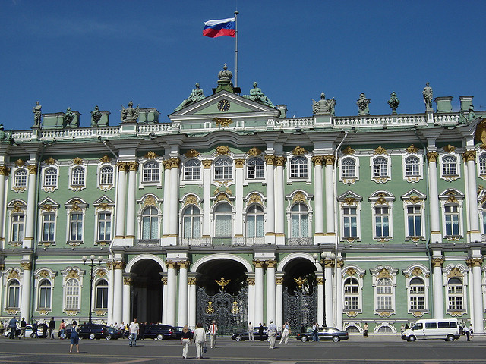
Зимний дворец создал зодчий Растрелли
Здание это поэты воспели

Slide 4
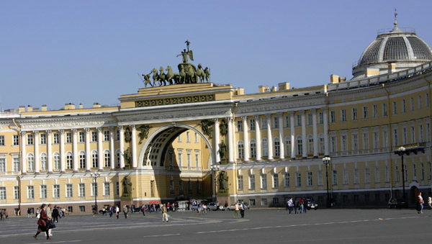
Главная площадь – величье, масштаб
Громадной дугою застыл Главный штаб

Slide 5
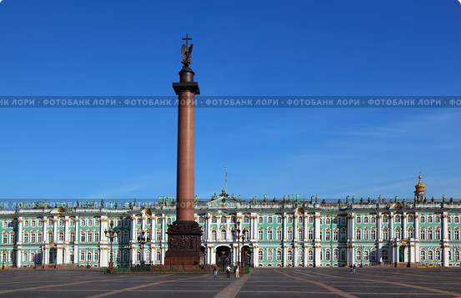
А вот Александровский столп знаменитый:
Ангел парит над колонной гранитной

Slide 6
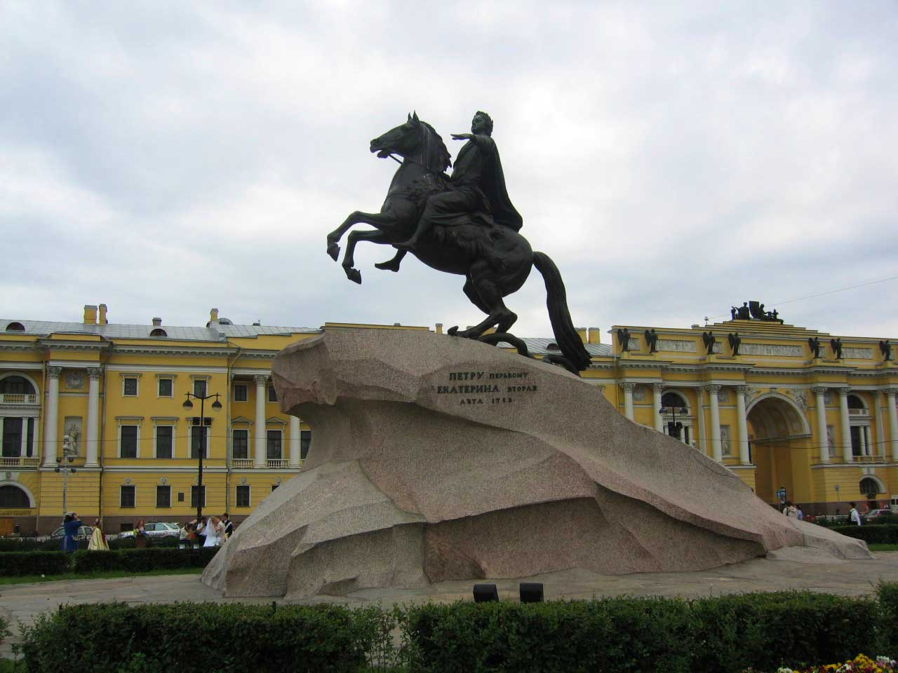
Факт всем известный: Петра на коне
Французский ваятель создал – Фальконе

Slide 7

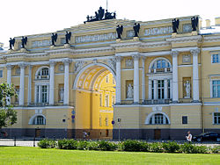
Синад и синод

Slide 8
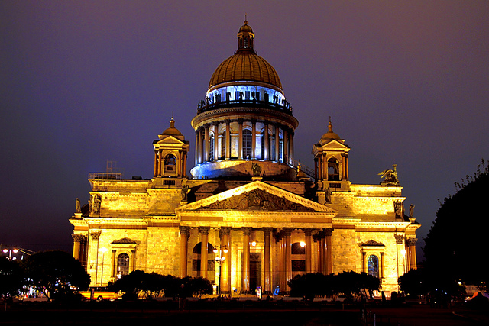
Исаакий красив. Он – собор – великан
Искусный строитель – Огюст Монферан

Slide 9
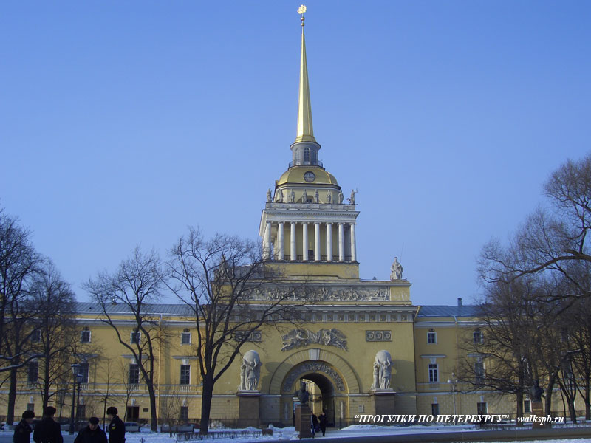
Адмиралтейство
Над городом шпиль,
Архитектуры торжественный стиль.

Slide 10
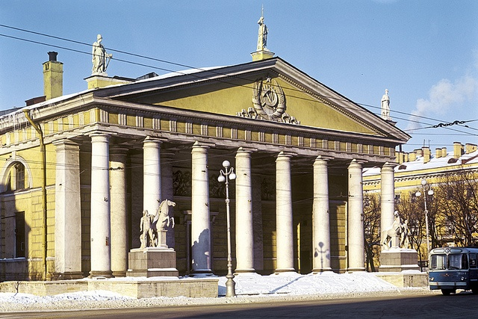
Мощных колонн вырастают шеренги:
Манеж – это здание построил Кваренги

Slide 11
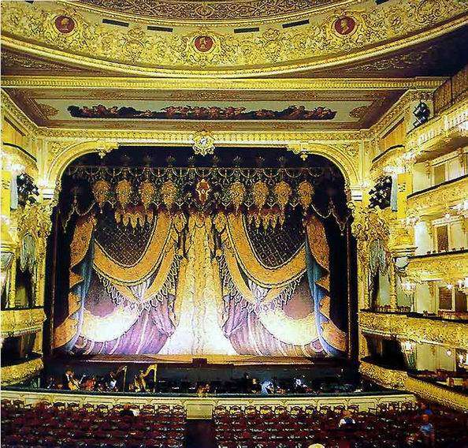
Театр Мариинский. Купили билет?
Тогда проходите, смотрите балет

Slide 12
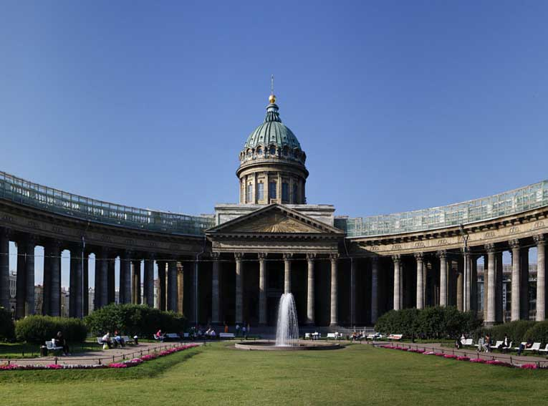
В центре, где все восхищает наш взор,
Воздвиг Воронихин Казанский собор

Slide 13
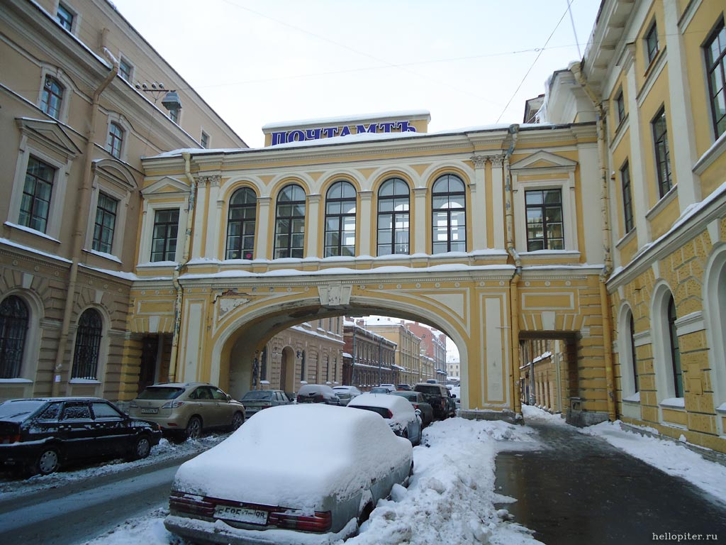
Письма, посылки на почту несут,
Главную почту почтамтом зовут

